Slide 1
2048小游戏
（2048game)

Slide 2
题目
分析、设计与实现2048小游戏，在2048游戏中，玩家通过操作数字方块的上下左右移动，使相同数字的方块相邻时合并成一个新的方块，并不断地合并形成更大的数字方块，直到无法继续移动或者达到了目标数字2048就算胜利。整个游戏的核心就是不断地合并数字方块，直到达到2048。

Slide 3
在2048游戏中，玩家通过操作数字方块的上下左右移动，使相同数字的方块相邻时合并成一个新的方块，并不断地合并形成更大的数字方块，直到无法继续移动或者达到了目标数字2048就算胜利。整个游戏的核心就是不断地合并数字方块，直到达到2048，挑战玩家逻辑思维和操作技巧。。

Slide 4
游戏板块设计：2048小游戏的核心是方块的移动和合并，因此需要设计一个游戏板块来展示数字方块的状态，并接受玩家操作。这涉及到界面布局、图形绘制、动画效果等方面的技术实现。

Slide 5
技术提升：通过开发这个小游戏，可以帮助学生掌握Python编程语言和游戏开发库的使用，提升他们的编程能力和项目实施经验。
游戏设计能力：学生在开发2048小游戏的过程中，可以提升自己的游戏设计与逻辑思维能力，了解游戏开发的基本流程和原理。

Slide 6
Python语言：Python是一种简单易学的编程语言，适合用于开发小型游戏项目，具有丰富的第三方库和资源支持。
游戏开发库：Python有许多游戏开发库，如Pygame、Pyglet等，可以帮助开发者快速构建游戏界面和逻辑。
跨平台性：Python可以跨平台运行，可以在Windows、macOS和Linux等操作系统上开发和运行游戏。
成本低廉：开发Python小游戏的成本相对较低，主要投入在开发工具和时间成本上。
收益潜力：尽管单个小游戏的收益可能有限，但若能够获得一定数量的用户和流量，依然有一定的商业潜力。

Slide 7
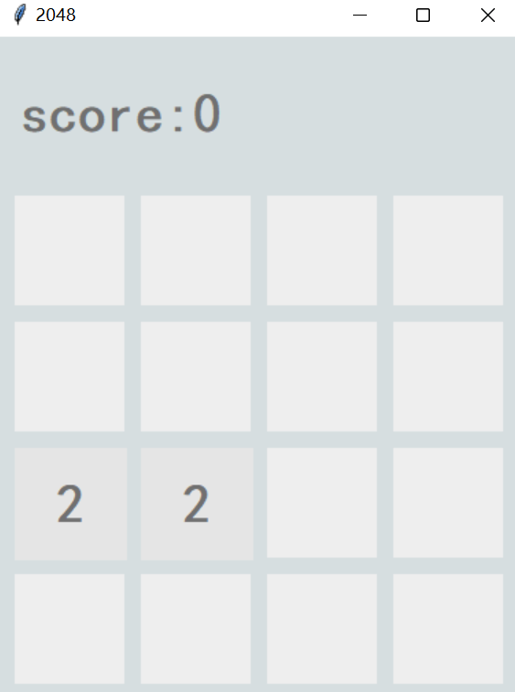
游戏主界面

Slide 8
需求描述
需求1：游戏初始化
描述：当游戏启动时，初始化游戏界面，包括创建游戏棋盘、生成初始方块等。
输入：无
输出：初始化后的游戏界面
需求2：用户输入
描述：响应用户的上、下、左、右方向键操作，移动方块并合并相同数字的方块。
输入：用户的按键操作
输出：更新后的游戏界面和得分
需求3：游戏结束判断
描述：在每次用户操作后，判断游戏是否结束（无法再进行有效移动）。
输入：当前游戏状态
输出：游戏是否结束的标识

Slide 9
系统功能分析
游戏初始化模块 | 负责初始化游戏界面和生成初始数字块。
游戏逻辑模块 | 包括移动数字块、合并数字块、计分等游戏逻辑处理。
用户交互模块 | 处理用户输入操作，如上下左右移动数字块。
界面显示模块 | 负责显示游戏界面，包括游戏面板、得分、提示信息等。
游戏状态检查模块 | 检查游戏是否结束，判断是否还有可移动的数字块或者是否达到2048。
游戏结束处理模块 | 处理游戏结束后的逻辑，如显示游戏结束信息、重新开始游戏等。
数据保存模块 | 保存游戏得分和记录，以便下次游戏时能够继续。

Slide 10
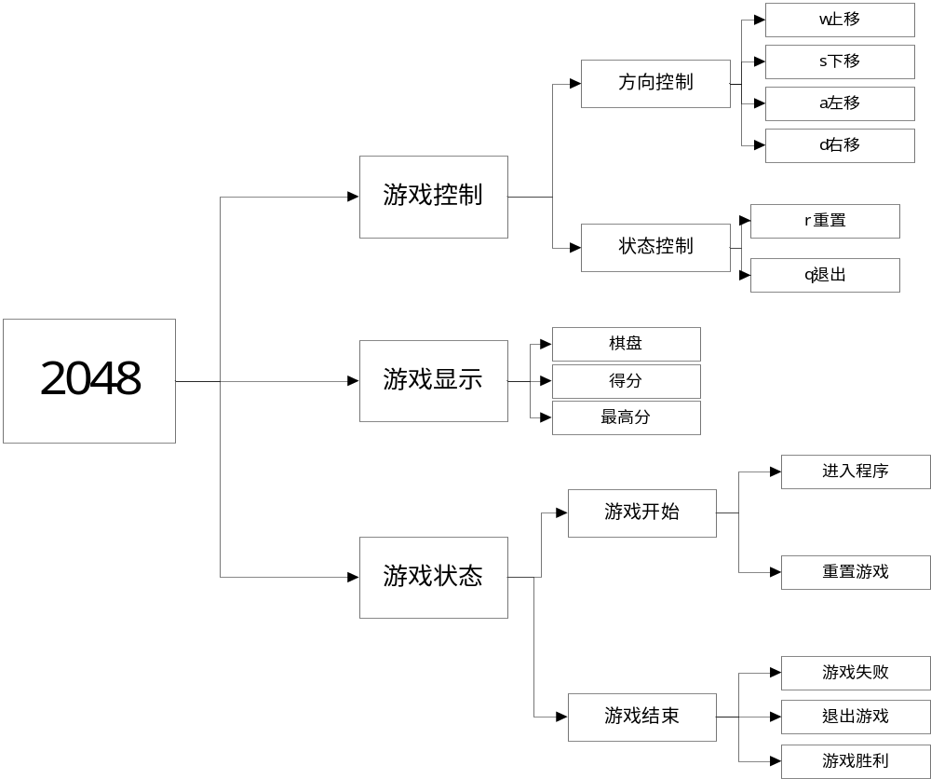
图

Slide 11
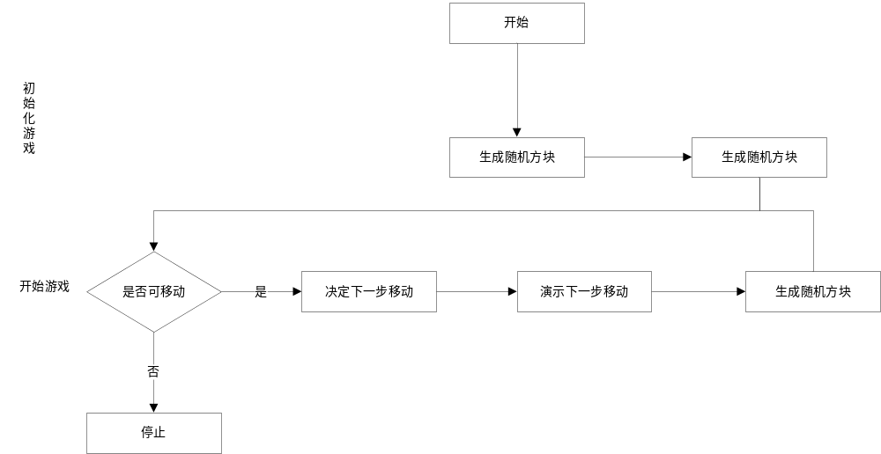
游戏过程流程图

Slide 12
THANKS

